Slide 1
Trijada stvarnosti
Google Earth i Actionbound u nastavi književnosti
CUC 2021., Šibenik, 26.- 29.10.2021.
Helena de Karina, Sandra Vidović, Prva riječka hrvatska gimnazija

Slide 2
Metodičko obrazloženje
Iskustvo lockdowna je značajno utjecalo na raspon naših svjetova i fizičke stvarnosti, ograničilo je vizure i iskustva. Ovim projektom se želi ukazati na proširenu stvarnost koja nam se nudi čitanjem književnosti i uporabom digitalnih alata, odnosno sinergijom triju stvarnosti: imaginarne/književne, digitalne i fizičke.
Cilj: Učenici istražuju mjesto radnje u književnim djelima, sagledavaju ga na nove načine te se poigravaju stvarnostima u različitim medijima pridajući im nova značenja, a istovremeno su aktivno afektivno i kognitivno angažirani tijekom čitanja razvijajući osobne potencijale.

Slide 3
Trijada stvarnosti – izbor planiranje
Polazišno pitanje: Što čini stvarnost u fizičkom smislu, što u virtualnom, a što u književnosti? Koja je od tih triju stvarnosti najpoticajnija za razvoj učeničke sposobnosti zamišljanja i kreativnosti?
Odgovor na to pitanje pokušale smo dati analizom književnih tekstova na nastavi izbornog predmeta Kreativno čitanje i pisanje.

Slide 4
Rijeka - mjesto radnje
z
Izabrale smo romane u kojima je Rijeka mjesto radnje s ciljem da učenici dožive Rijeku u svakoj od triju stvarnosti o kojima je riječ: virtualnu, imaginarnu/književnu i fizičku.

Slide 5
Izabrani romani
z
Bekim Sejranović, Nigdje niotkuda
Daša Drndić, Leica Format
Zoran Žmirić, Pacijent iz sobe 19

Slide 6
Faze rada
z
UČIONICA
Čitanje izabranih ulomaka.
Analiza pročitanoga.
Izdvajanje ključnih podataka vezanih uz mjesto radnje.
Tumačenje uvjetovanosti psihofizičkog stanja lika prostorom u kojem se nalazi – mjestom radnje.
Traženje lokacija iz književnog teksta pomoću aplikacije Google Earth.
Planiranje literarne rute u fizičkom okruženju.

Slide 7
Faze rada
z
IZVANUČIONIČKA NASTAVA
Odlazak na mjesto radnje.
Uočavanje ključnih sadržaja na mjestu radnje.
Analiza i interpretacija ključnih sadržaja u odnosu na povijesnu, kulturološku, društvenu ili bilo koju drugu dimenziju.

Slide 8
Faze rada
z
IZVANUČIONIČKA NASTAVA
Rješavanje zadataka pomoću aplikacije ACTIONBOUND.
Šetnja literarnom rutom vođena zadacima Actionbounda formuliranim prema književnom ulomku.
Rješavanje zadataka na određenim lokacijama.

Slide 9
Faze rada
UČIONICA
Iznošenje dojmova i razgovor.
Prikupljanje podataka o ključnim sadržajima mjesta radnje, tekstualnih i vizualnih (od povijesnih podataka do socioloških istraživanja). Pohranjivanje materijala u za to predviđene mape na platformi Teams.
Izrada Google Earth projekta na temelju pročitanog ulomka i prikupljenog materijala.

Slide 10
Organizacija materijala
z

Slide 11
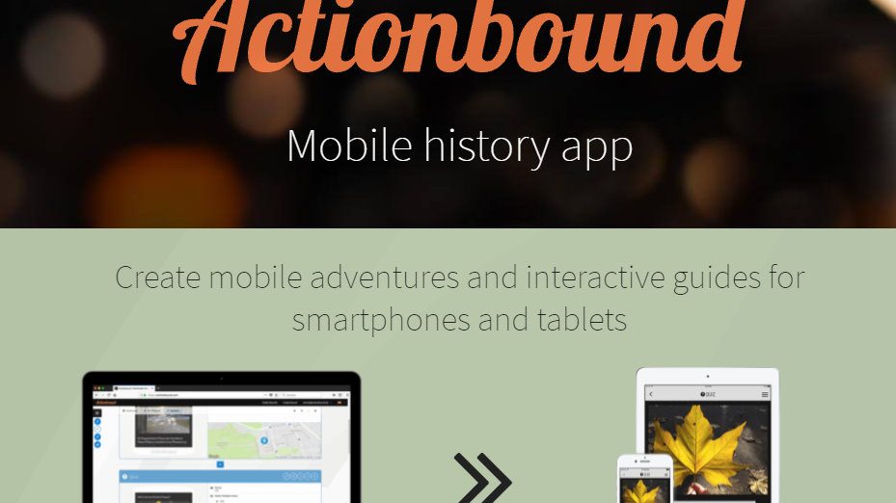
Aplikacija za interaktivno učenje

Slide 12
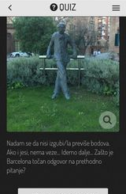
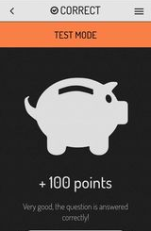
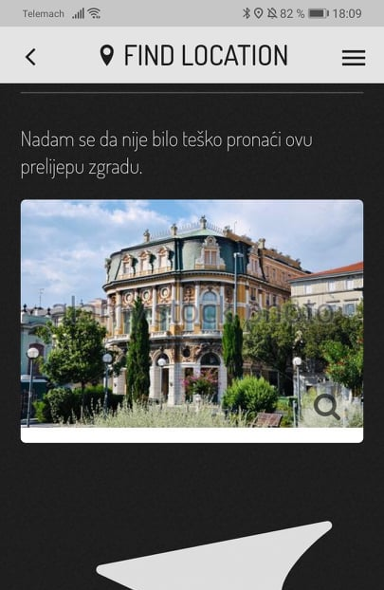
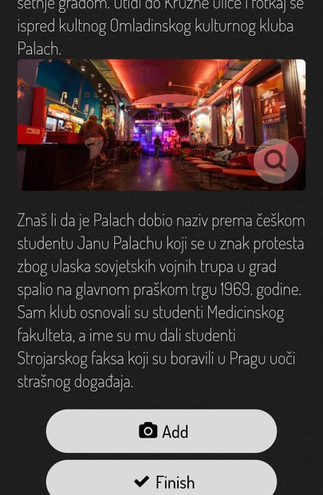
Primjer zadataka
z
https://en.actionbound.com/dashboard/izdrugogugla

Slide 14
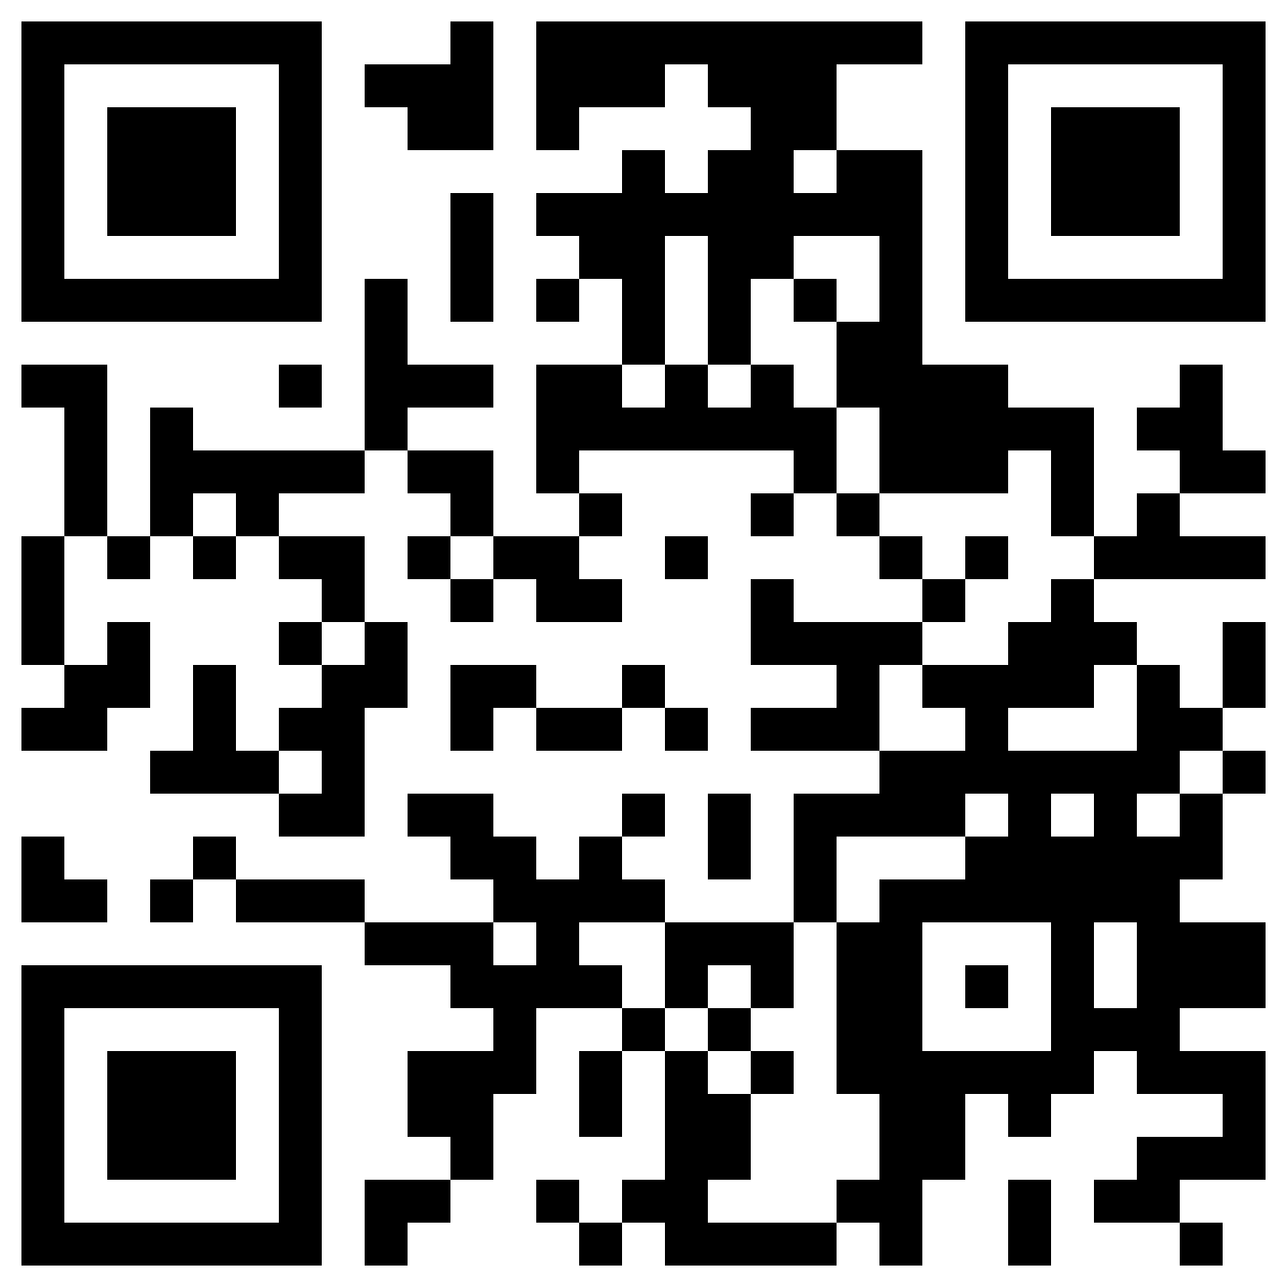
z
https://bit.ly/3lo3NIz

Slide 15
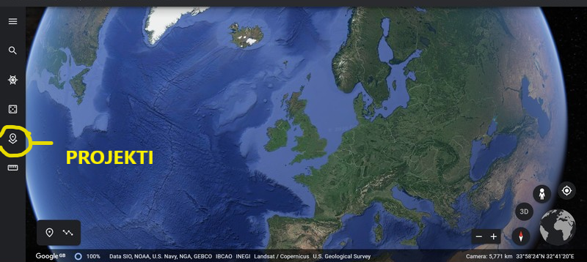
Koraci u izradi Google Earth projekta

Slide 16
Google Earth

Slide 18
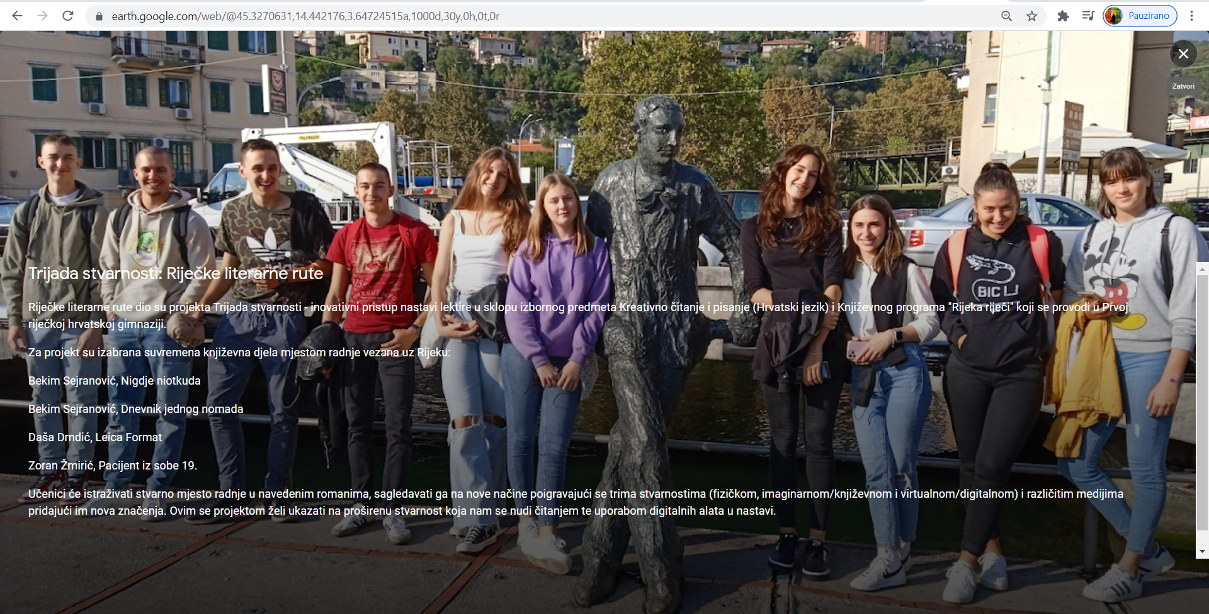

Slide 19
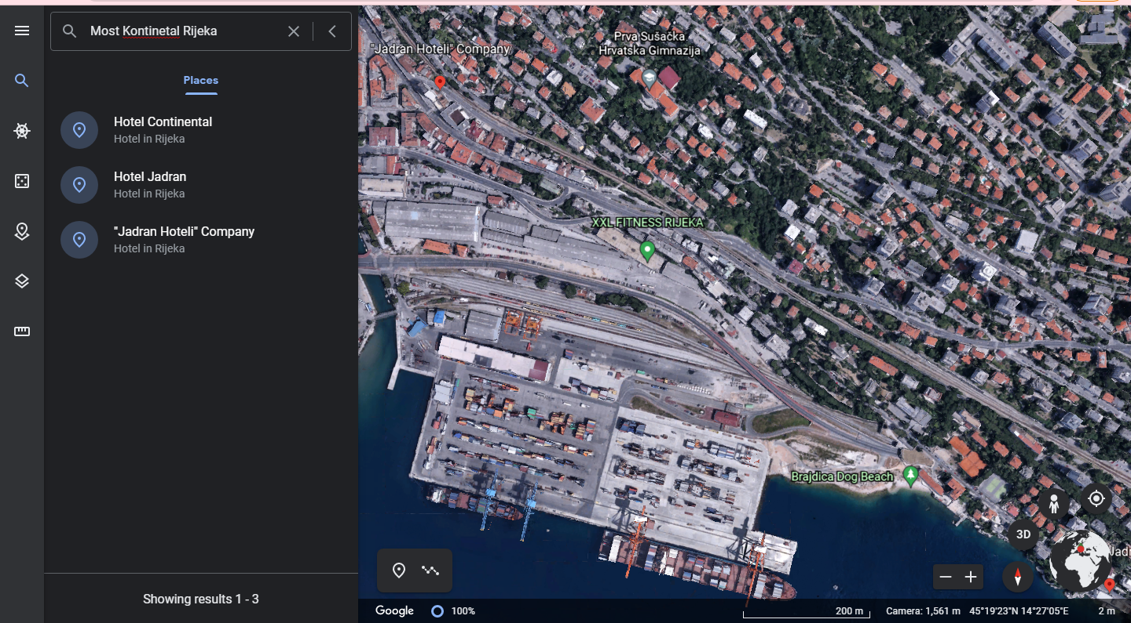

Slide 20
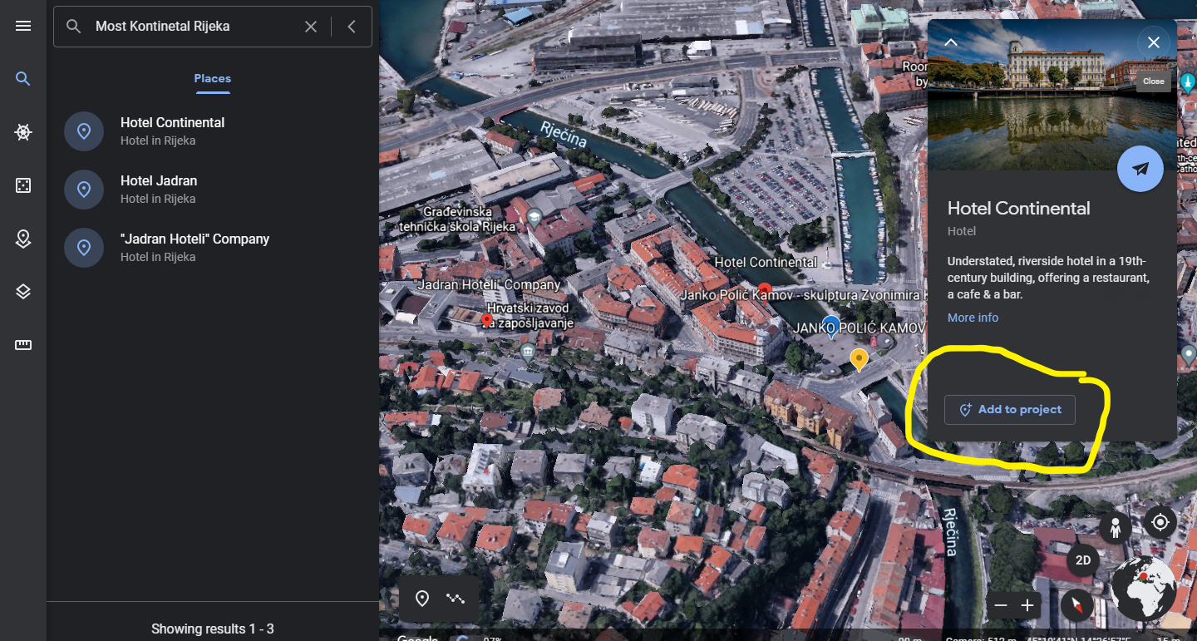

Slide 21
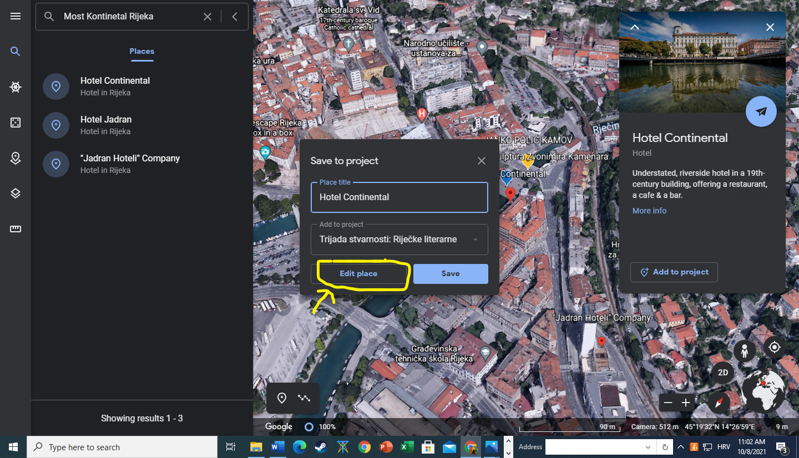

Slide 22
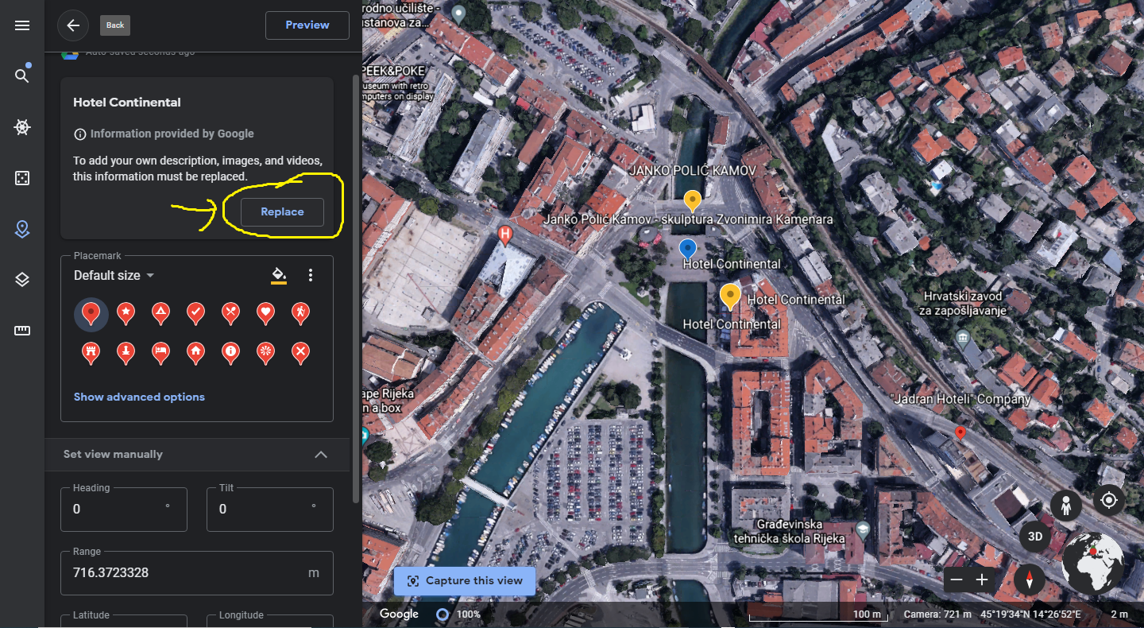

Slide 23
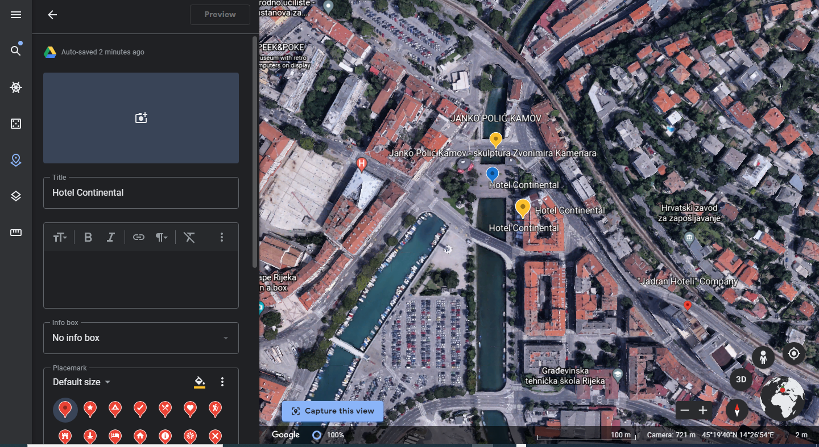

Slide 24
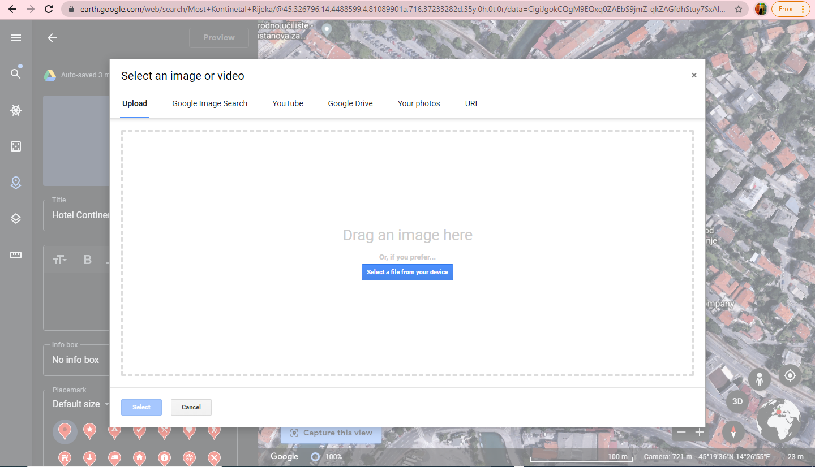

Slide 25
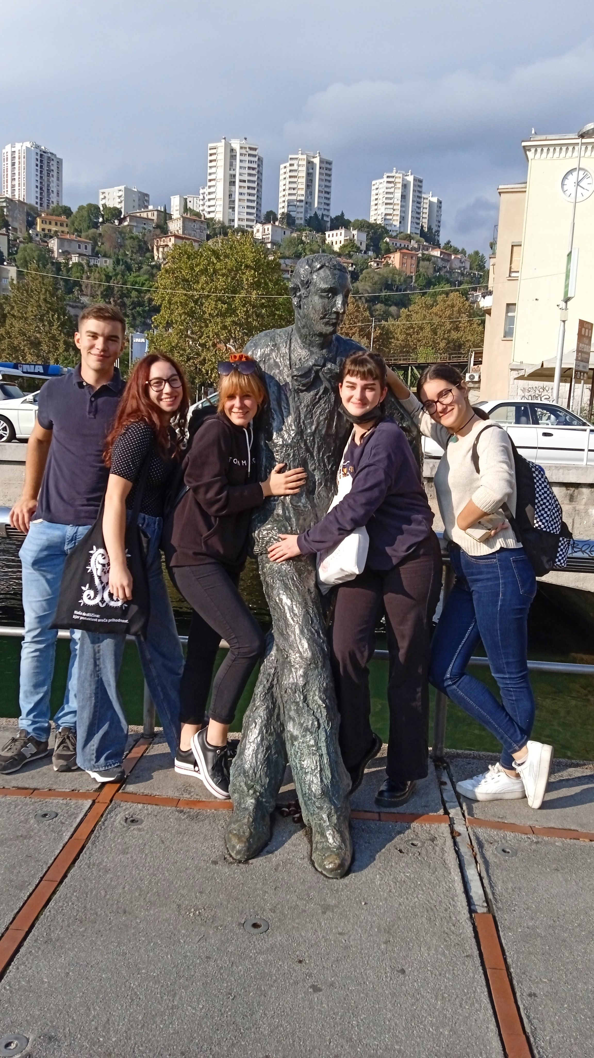
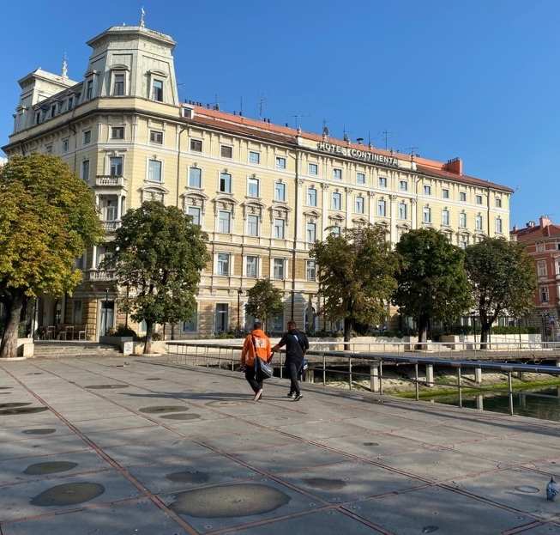

Slide 26
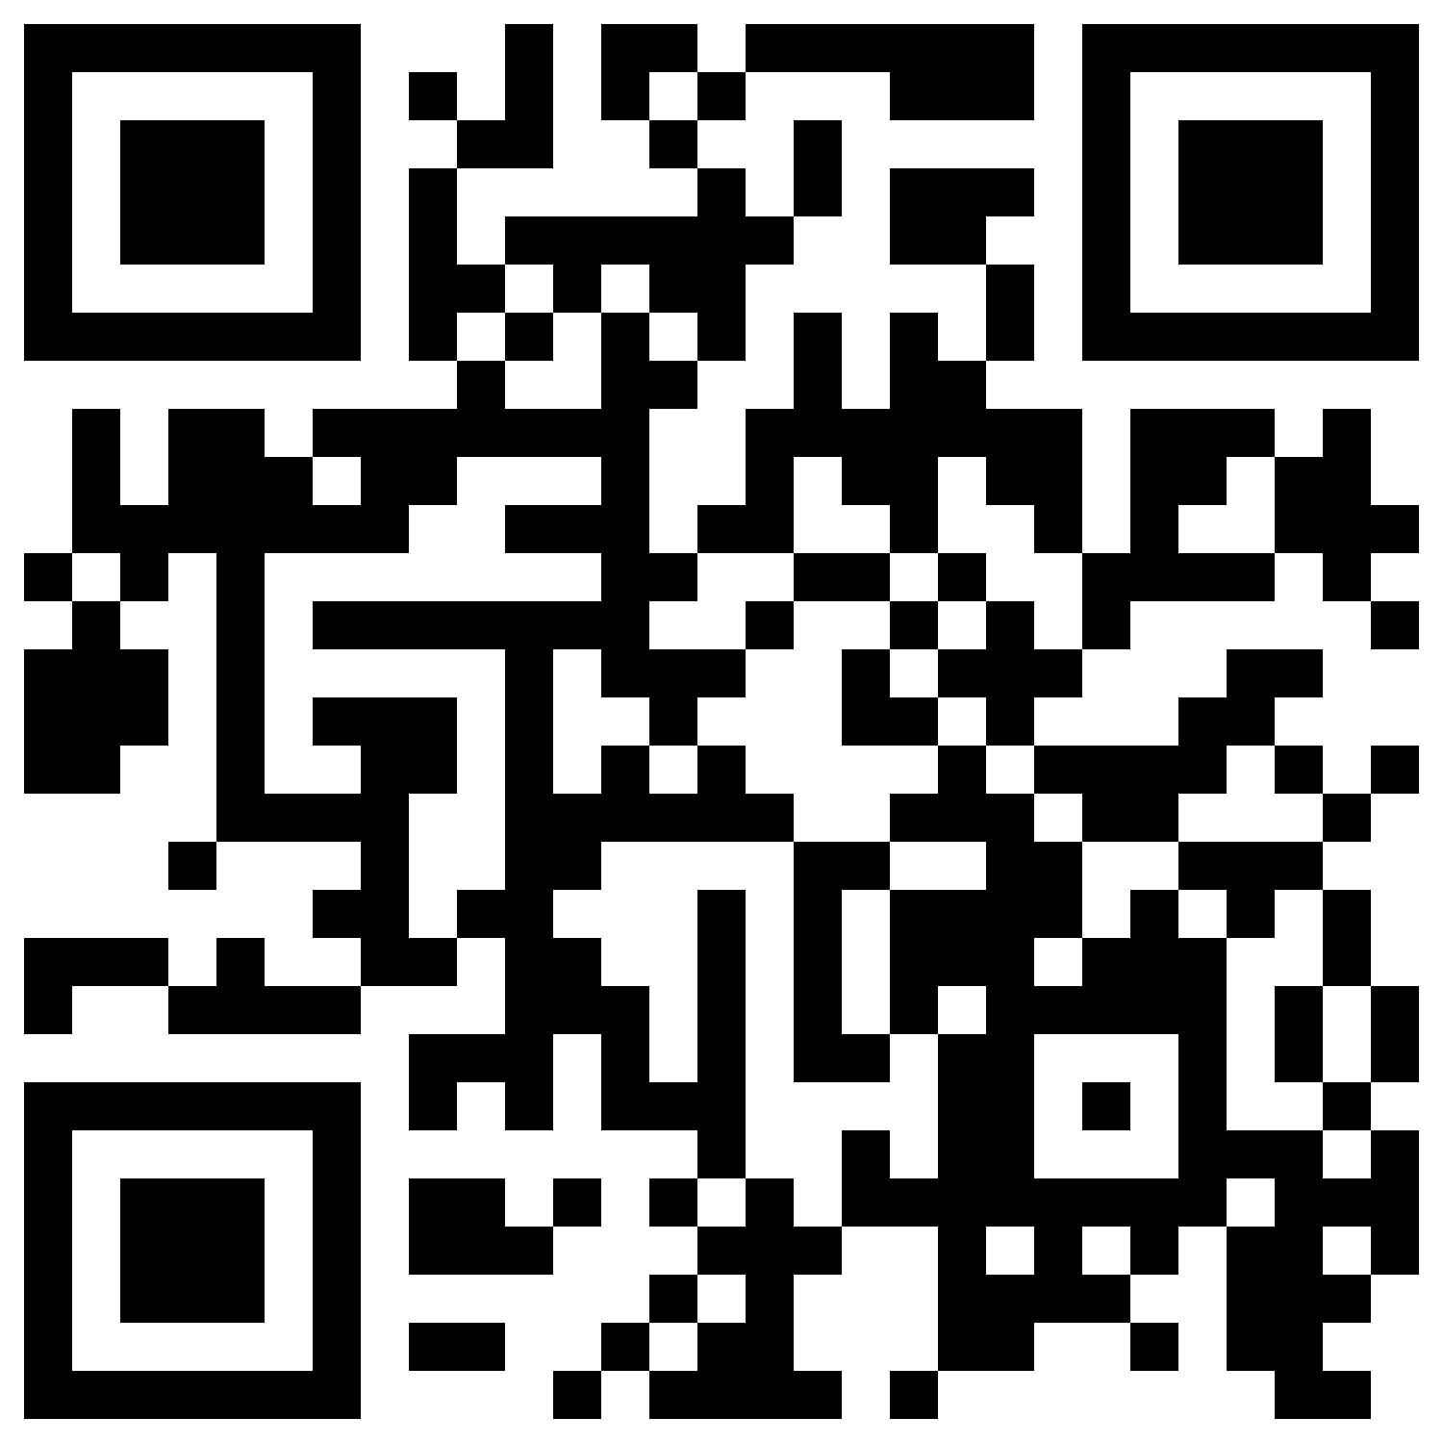
CUC 2021: Trijada stvarnosti Evaluacija predavanja
https://forms.gle/co11kr8ffTVWLP7N7

